Slide 1






BAOS
The Online Game
Source
Open
^{9th} presentation

Slide 2


Working process
Make object ini
Make object
Finding path
오브젝트 ini 파일 제작
오브젝트 생성
길찾기 알고리즘 적용
+
+
Map
맵
Tile
바닥 타일
character
enemy
tower
건축물

Slide 3
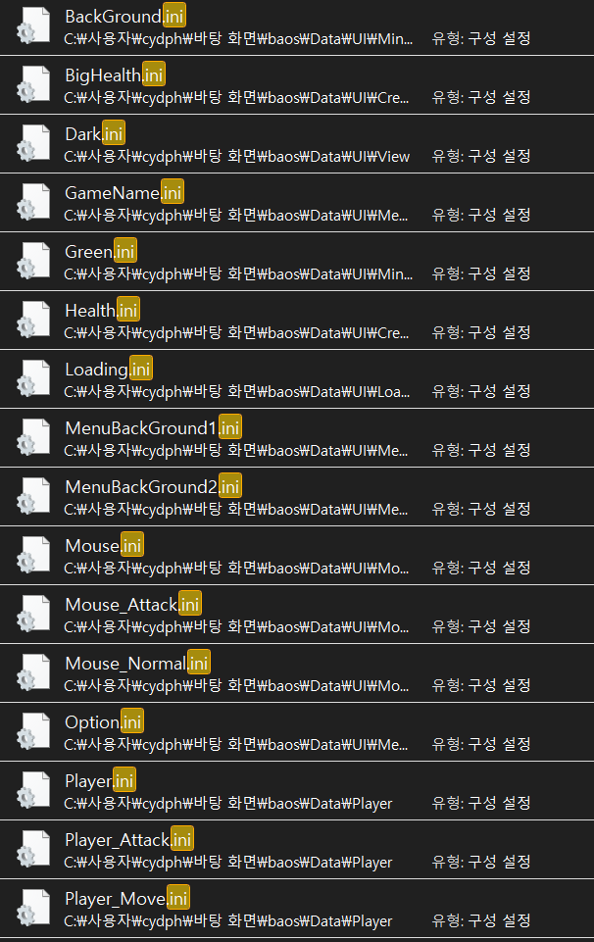
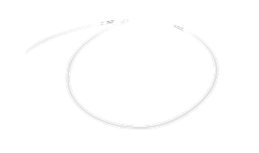
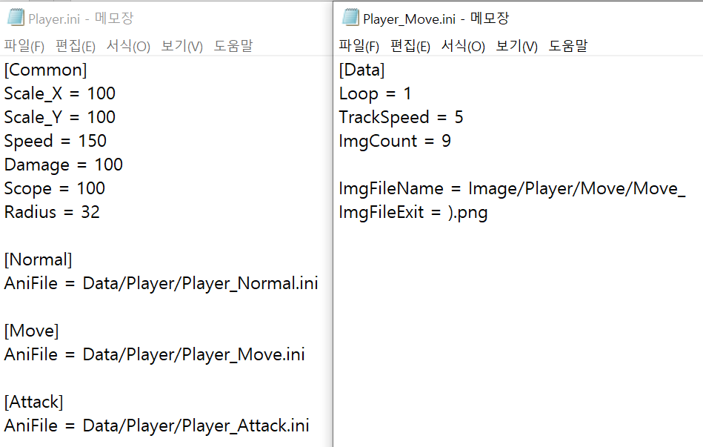
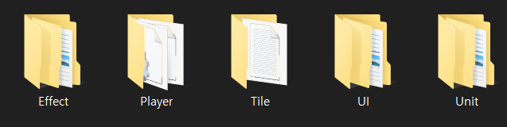


Ini files
1. 일반 오브젝트의 경우
공통 데이터 영역
오브젝트 크기 비율, 능력치 등
Loop : 1이면 무한 반복
0이면 일회 반복
TrackSpeed : 애니메이션 재생속도
ImgCount : 애니메이션 이미지 수
ImageFileName : 이미지 명과 확장자
조건별로 애니메이션 정보를 불러온다

Slide 4
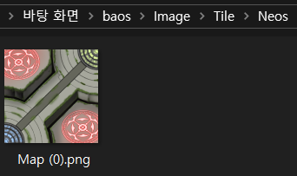
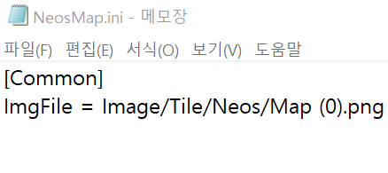

Ini files
2. 맵의 경우
해당 경로
파일을 가져온다!
매우 편리하다

Slide 5
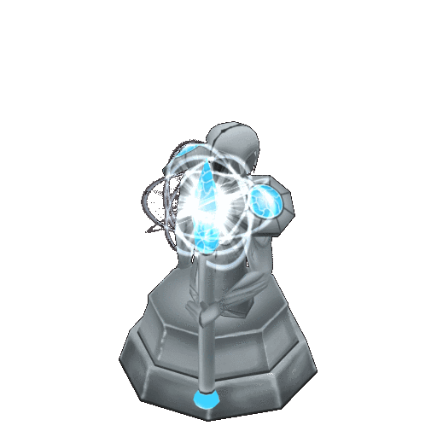
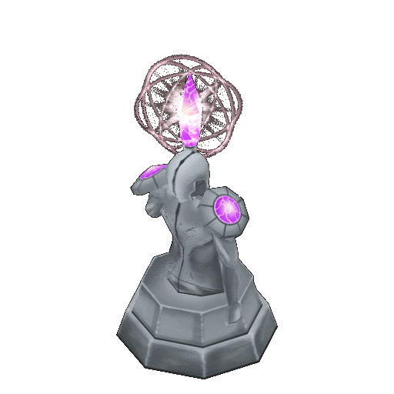



make objects
등장 오브젝트 종류
플레이어 캐릭터
미니언
건축물, 타워
조력자, 캐릭터를 도와 싸운다
기지를 지키고 방어함

Slide 6


make objects
오브젝트는 어떻게 만들어지는가?
플레이어명과 플레이어 오브젝트 정보를 불러온다
렌더링 타입: 방향(0~4)
플레이어 오브젝트다
아군 플레이어다
오브젝트 명
오브젝트 등장 좌표
0번 방향
정상작동 유무
우리팀 엔진의 장점
외부 엔진 없이 단 두 줄로 오브젝트 생성이 가능

Slide 7
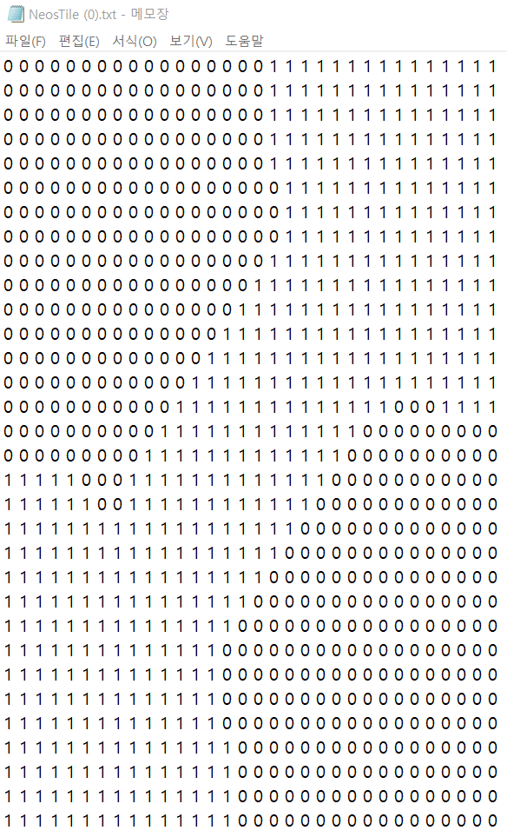
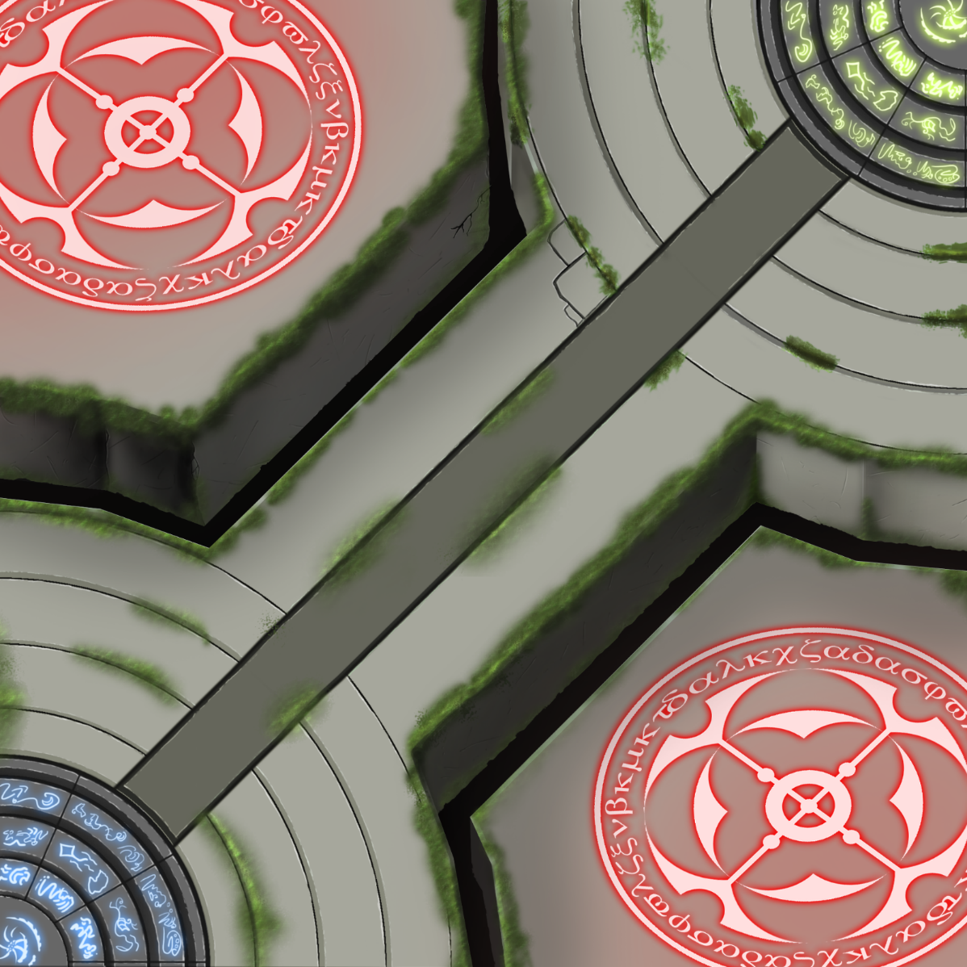
make objects

Slide 8

make objects
D3DXVECTOR2
DXUT 제공 2차원 벡터
0번 방향 – 뒤돌아본 모습
(4,25)에 플레이어 캐릭터 등장

Slide 9
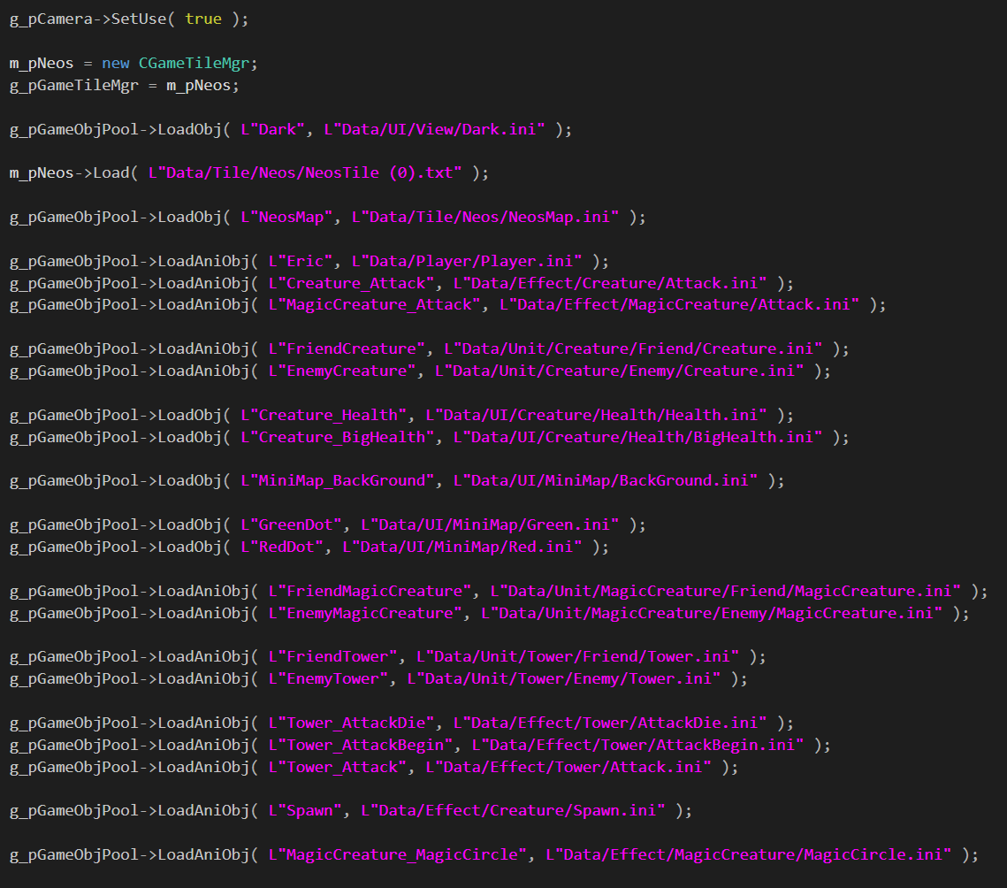
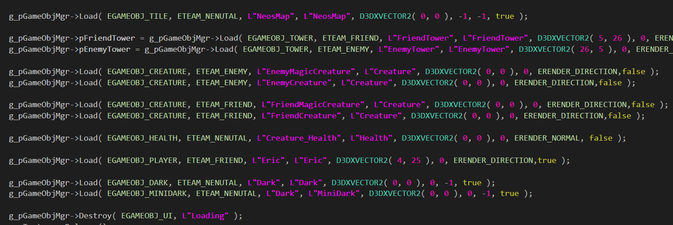
게임이 시작되는 순간 필요한 오브젝트
맵 이름: Neos
모든 오브젝트 로드가 끝났다면 로딩화면 종료

Slide 10
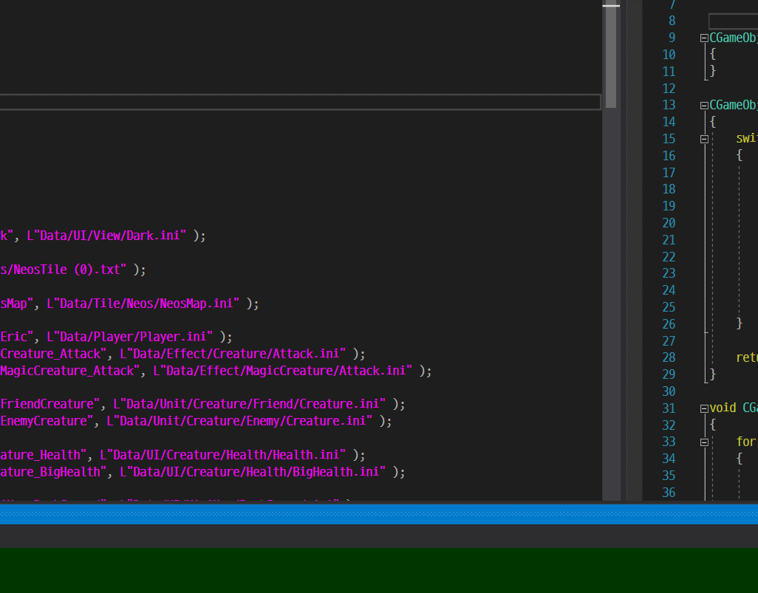
Game test

Slide 11
Game test

Slide 12



Plan for next week
1차 디버깅
건축물 디자인
건축물 오브젝트 정보 설정
공격오류, 맵 로딩 오류
+스킬
오류가 많다!
건축물 구현방법 논의2

